Slide 1







TIÕNG VIÖT 1
Bµi 28 : Y

Slide 2



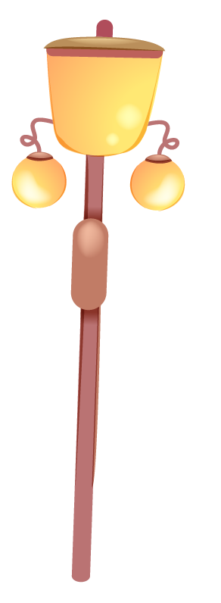



TIÕT 2

Slide 3

3
T« vµ viÕt

Slide 4


Slide 5
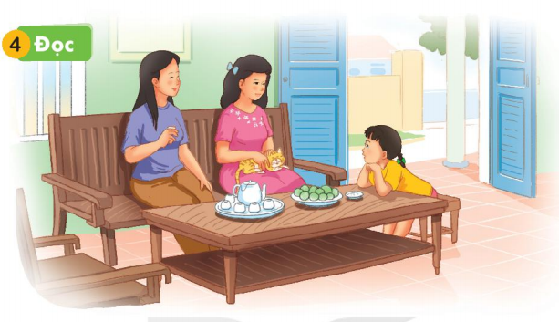
4
§äc
MÑ vµ Hµ ghÐ nhµ d× Kha. D× kÓ cho Hµ nghe vÒ bµ. Hµ chó ý nghe d× kÓ.

Slide 6
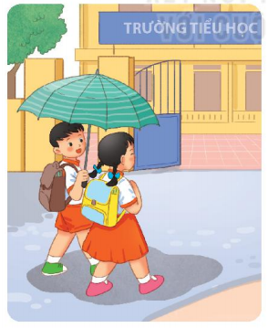
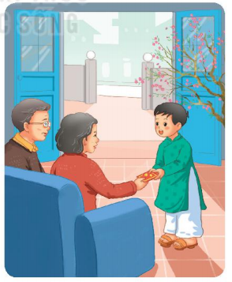
5
Nãi
C¶m ¬n

Slide 7
DÆN Dß

